Slide 1
ELKO
Eine elektronische Kommunikationstafel
Von Lukas Dahl, Rebecca Onland und Domenic Scheffler

Slide 2
Kölner Kern- und Randvokabular
Kernvokabular
Randvokabular
200-300 häufigsten Wörter
Verben, Substative, Adjektive, …
„kleine Wörter“
80% des Gesagten
20% des Gesagten
vermittelt Struktur
vermittelt Inhalt

Slide 3
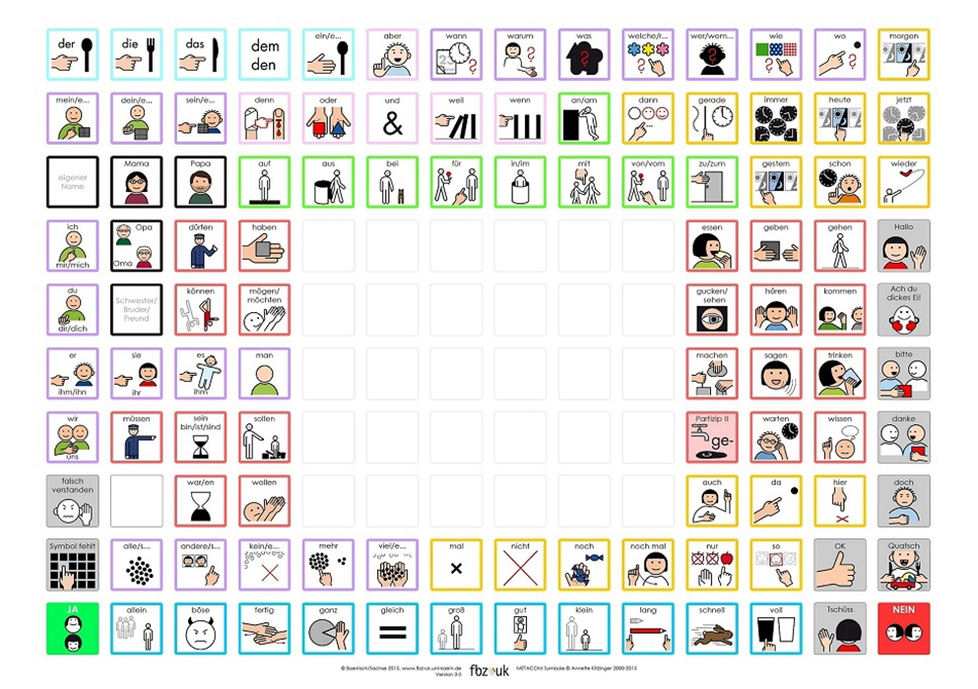
Die Kölner Kommunikationstafel
Randvokabular
Kernvokabular

Slide 4

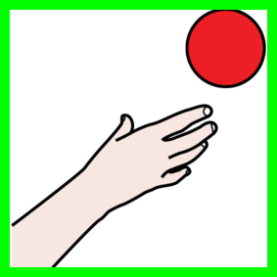



Warum eine Kommunikationstafel?
Für Menschen, die…
dauerhaft nicht über Lautsprache kommunizieren können
für begrenzte Zeit nicht über Lautsprache kommunizieren können
die deutsche Sprache (noch) nicht sprechen
UND
die Schriftsprache nicht (ausreichend) beherrschen
Ich möchten du was sagen

Slide 5


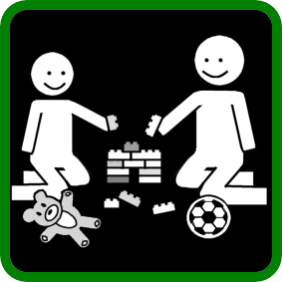
Unsere Kommunikationstafel kann:
Etwa 25 Wörter Kernvokabular, die ständig sichtbar sind
etwa 200 Wörter aus dem (Kern- und) Randvokabular aufgeteilt auf 14 Kategorien
Sätze in ganzer Länge ausgeben
Wechsel zwischen männlicher und weiblicher Stimme
dürfen ich mit spielen

Slide 6

Picto-Sammlungen
Kommerziell: Metacom und PCS
Nicht-kommerziell:
ARASAAC
Mulberry
Sclera
Bearbeitung der Pictos mit PictoSelector
dürfen ich gleich spielen

Slide 7
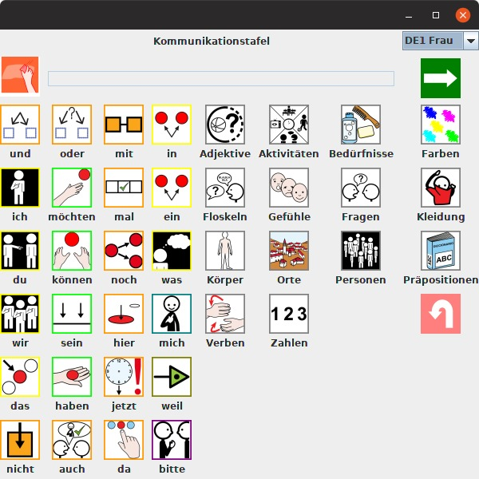
Unsere ELKO
Zugeschnitten auf ein Kind im Grundschulalter
Kernvokabular
(Kern- und) Randvokabular

Slide 8


Das könnte noch gemacht werden:
Größere Tafel → größerer aktiver Wortschatz
Speichern eigener Kategorien und Pictos
Eingabe von Wörtern über eine Buchstabentafel
Berücksichtigung der Grammatik
Umsetzung als Android/ iOS App
Das machen ich gleich

Slide 9
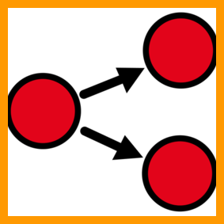

möchte du noch was wissen

Slide 10

Danke

